Slide 1
Боярские республики
Северо-Западной Руси

Slide 2
Цели урока:
1. Показать особенности развития княжеств в Северо-Западной Руси.
2. Охарактеризовать своеобразие политического устройства.

Slide 3
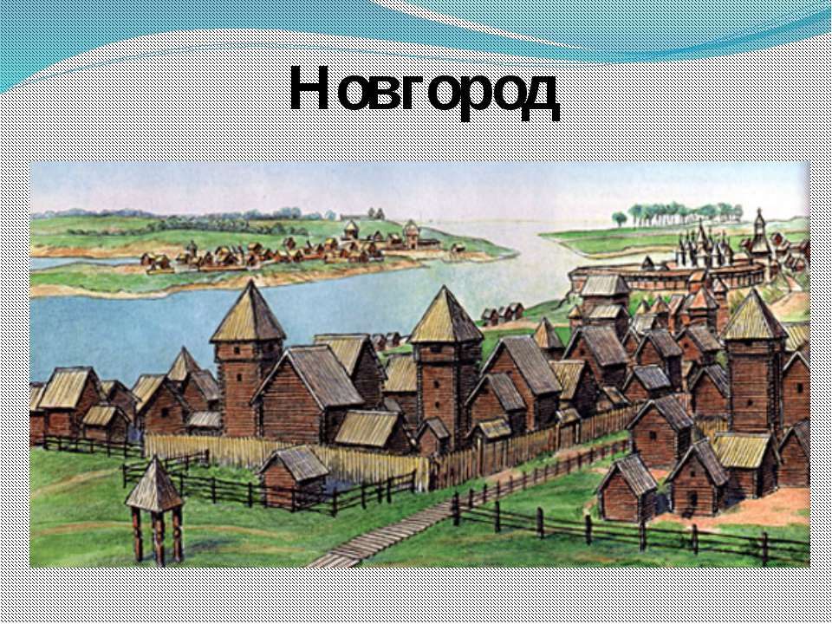
План урока:
1.Возвышение Новгорода.
2.На пути к боярской республике
3.Новгородское вечевое собрание
4.Новгородское правительство. Аристократическая республика.
Основные понятия:
посадник
вече
тысяцкий
боярская аристократическая республика

Slide 4
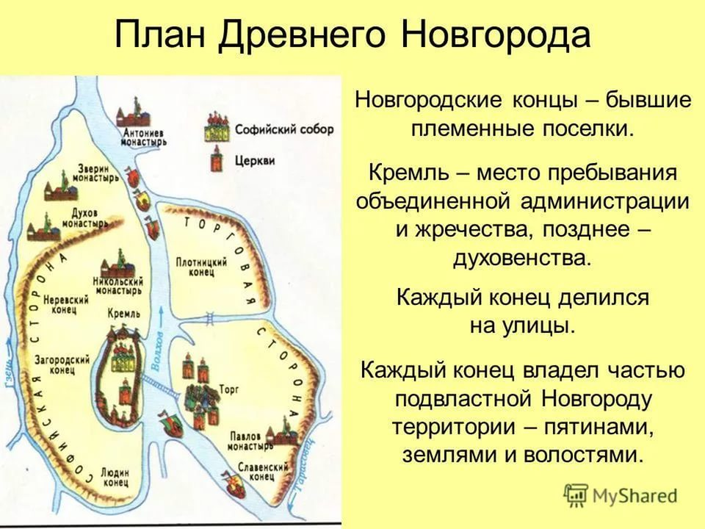
Новгород – крупный центр Северо-Западной Руси.
Город располагался по обе стороны реки Волхов, у ее истока из Ильмень-озера.
Одна сторона называлась Софийской, по имени главной святыни – храма Святой Софии Новгородской.
Вторая сторона называлась Торговой – по расположенному здесь городскому торгу.

Slide 5
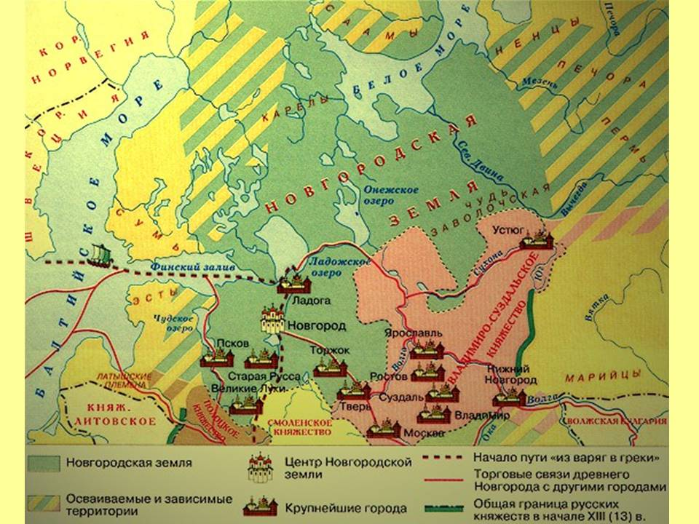
К середине XII века Новгорода владел огромной территорией.
Прочитайте пункт 1 на стр. 107 в учебнике.
Определите географическое положение крупного удельного княжества - Новгородской земли и назовите крупные городские центры.
Сравните территории Галицко-Волынского и Владимиро-Суздальского княжеств с Новгородской землей

Slide 6
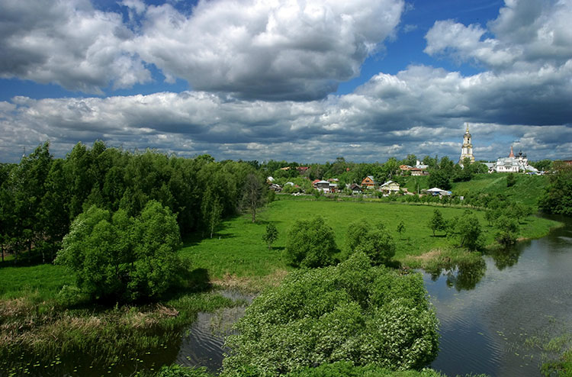
Природно-климатические условия крайне суровые, отсутствуют благоприятные условия для пахотного земледелия, но много рек, озер, моря и леса составляют богатство этой земли. Выгодное географическое положение – он располагался на торговом пути «из варяг в греки».
Чем, как вы думаете, могли заниматься жители новгородской земли?

Slide 7
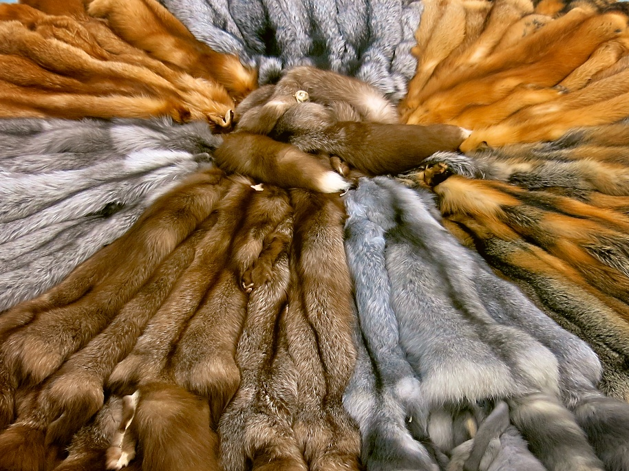
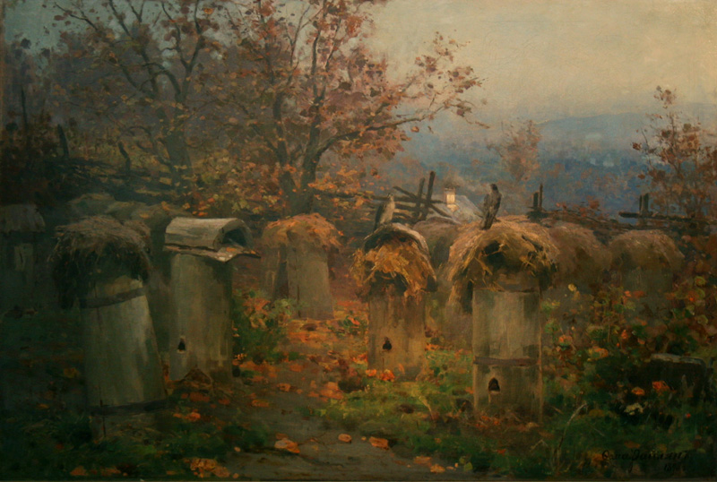
Новгородцы добывали меха соболя, куницы, бобра и одевали не только русские княжества, но и всю средневековую Европу.
Также города продавал мед, воск, китовое и моржовое сало, строевой лес, смолу.

Slide 8
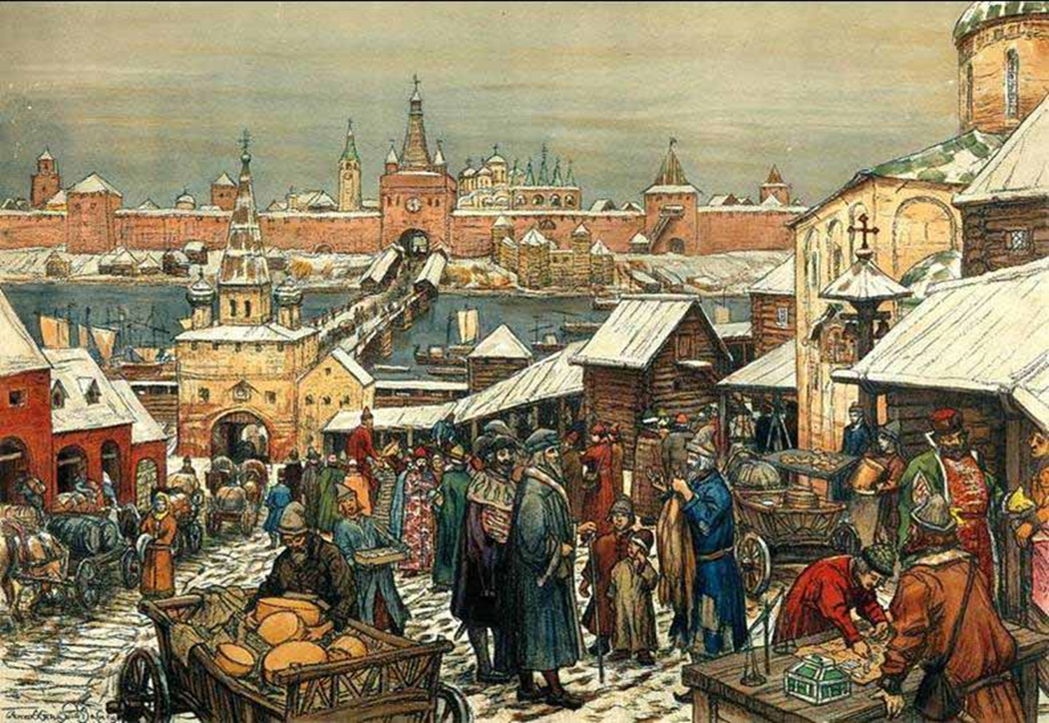
А.М. Васнецов «Новгородский торг»

Slide 9
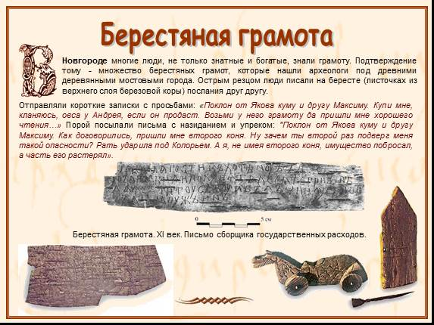
Могущество новгородского хозяйства нарушала лишь «хлебная проблема».
Своего хлеба в Новгороде никогда не хватало. Со временем установилась хлебная зависимость Новгорода от других русских городов. Обычно новгородцы приглашали князя из того княжества, откуда поступал хлеб.
Почти все новгородцы были грамотными. Об этом свидетельствуют берестяные грамоты, которыми новгородцы пользовались для ежедневной переписки.

Slide 10
Что способствовало росту торгового могущества Новгорода?
Чем можно объяснить высокий уровень грамотности новгородцев?

Slide 11
Экономическое процветание Новгорода создало предпосылки для его политического обособления.
Уже на ранних этапах становления государственности в Новгородской земле власть князя была сильно ограничена о определялась договором.
Новгородцы ввели традицию воспитания князя – «недоросль» приглашался в город за долго до княжения.
До середины IX века все новгородские князья были посадниками – наместниками киевского князя.
После середины IX века обязанности посадника и князя разделились.
Теперь посадник – высшая государственная должность.

Slide 12
Юридическое закрепление двоевластия — 1117 г.
(княжение Всеволода Мсиславича)
Любое
Договор:
С одной стороны | С другой стороны
Ограничивал вмешательство киевского князя в дела Новгорода Давал новгородскому князю право искать другие «столы» | Посадничество утверждалось в качестве представительного органа местного новгородского боярства, обладающего властью наравне с князем
Любое отвлечение князя от местных дел вызывало гнев горожан – так произошло в связи с неудачным походом Всеволода Мстиславича в Южную Русь в 1132 г.
Особенно возмутило жителей Новгорода поведение князя Всеволода во время сражения с суздальцами при Ждан-горе в 1135 г. – он первым сбежал с поля боя.

Slide 13
Окончательное утверждение новой системы управления связано с
новгородским восстанием 1136 г.
Новгородцы посадили под арест, а потом изгнали из города своего князя Всеволода Мстиславича .
«В лето 1136 индикта лета 14, новгородцы призвали псковичей и ладожан и приговорили изгнать князя своего Всеволода. И посадили его на епископском дворе с женою и с детьми и с тещею, месяца мая в 28. И стража стерегла день и ночь с оружием, 30 мужей на день. И сидел 2 месяца, и пустили из города июля в 15, а Владимира, сына его, приняли.
А вот вины его указывали: 1. не блюдет смердов; 2. зачем ты хотел сесть в Переяславле; 3. ехал ты с боя впереди всех; а потому много погибших; ….. И не пустили его, пока иной князь не придет»
(«Новгородская Первая летопись...», стр. 24).
Рассмотрите иллюстрацию в учебнике на стр. 111.

Slide 14
Какое из предъявленных новгородцами обвинений князю Всеволоду было связано только с внутренними делами Новгорода?
Почему побег князя Всеволода с поля боя новгородцы посчитали тяжким преступлением?
После указанных событий новгородский князь приглашался вечем, функции князя ограничивалась военными вопросами.
Со второй четверти XIII в. должность князя стала необязательной. Боеспособность новгородского войска оставалась на высоком уровне.

Slide 15
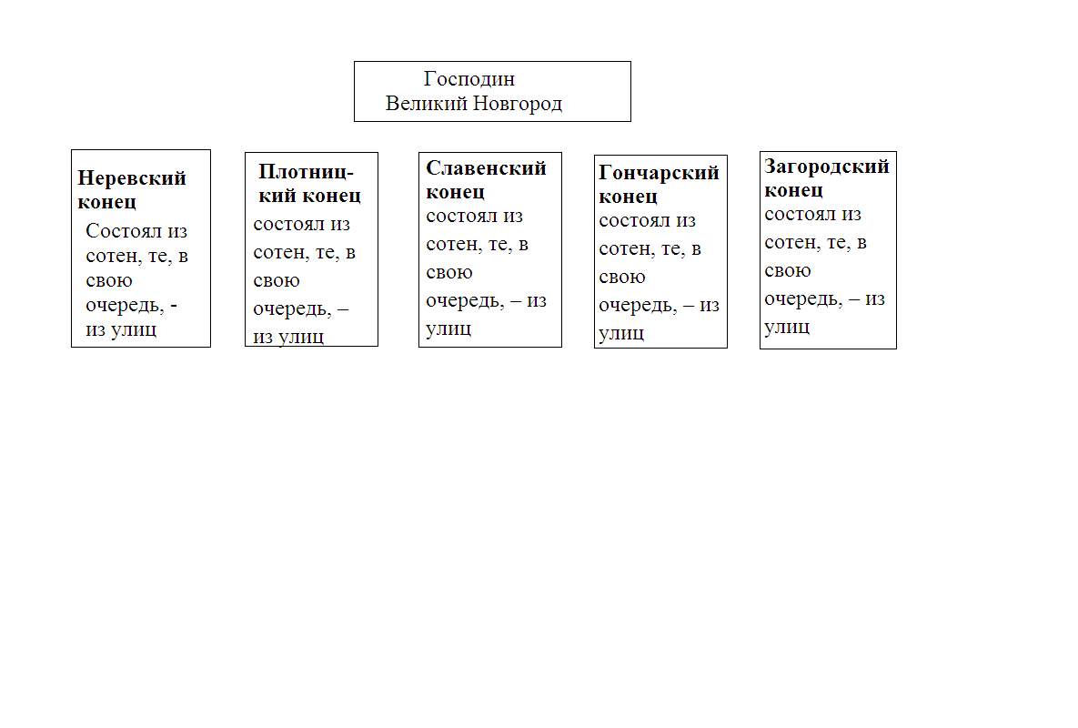
Территориально-административное деление
Каждая административная единица имела свою самоуправляющуюся общину и выборных должностных лиц.
Все взрослое свободное мужское население города участвовало в его политической жизни.

Slide 16
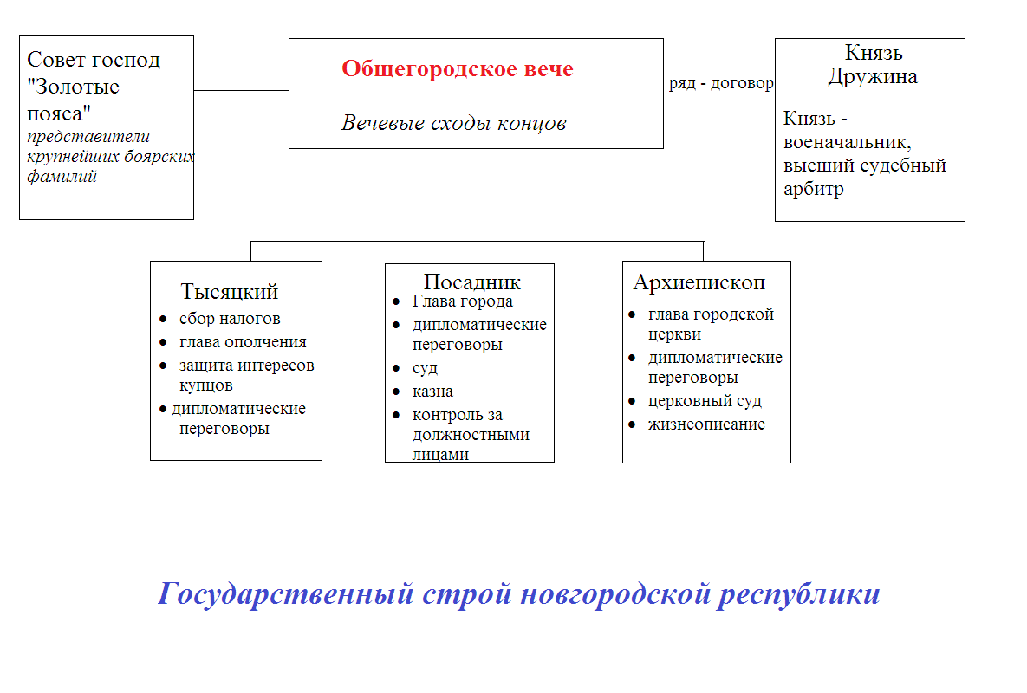

Slide 17
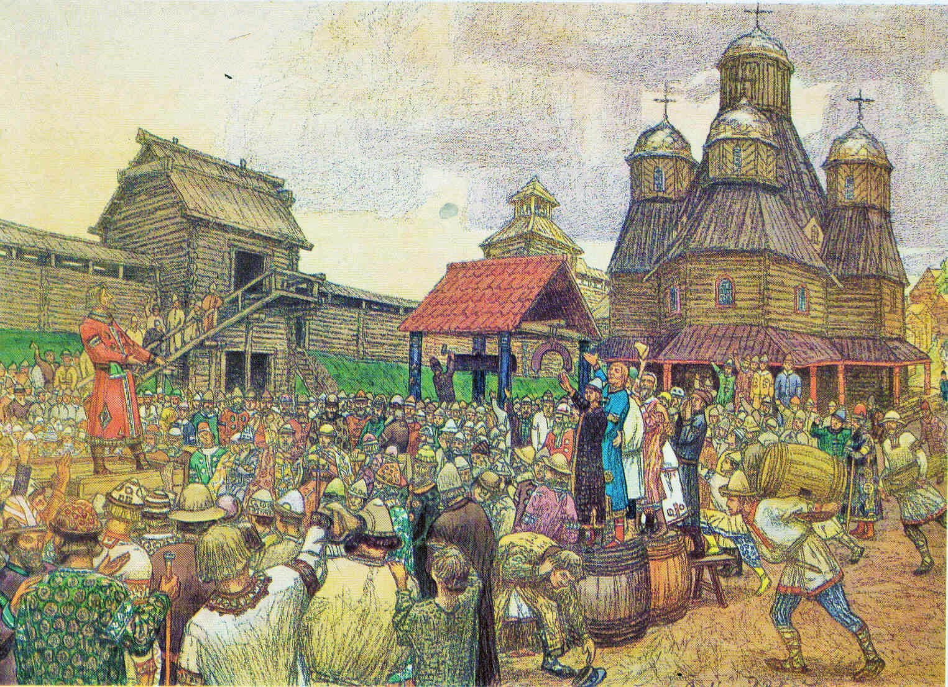
Новгородское вече
А. М. Васнецов
Согласованное решение вече
оформлялось «вечной грамотой» и скреплялось печатью
Вече
обладало законодательной инициативой,
решало вопросы внешней политики и внутреннего устройства,
судило по важнейшим преступлениям
имело право принимать законы, приглашать и изгонять князя,
имело право выбирать, судить и снимать с должности посадника и тысяцкого,
разбирать споры должностных лиц с князьями,
решало вопросы о войне и мире,
раздавало волости на кормление князьям.

Slide 18
Прочитайте пункт 4 на стр. 112 в учебнике и ответьте на вопросы:
Кто мог претендовать на высшие руководящие посты в Новгороде?
Что было экономической основой власти новгородских бояр?

Slide 19
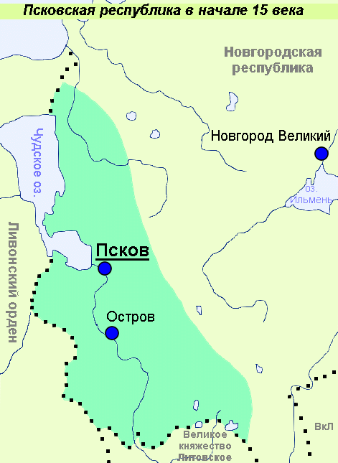
Новгородские вечевые традиции были перенесены и Псков. В 1348 г. он стал самостоятельной республикой.

Slide 20
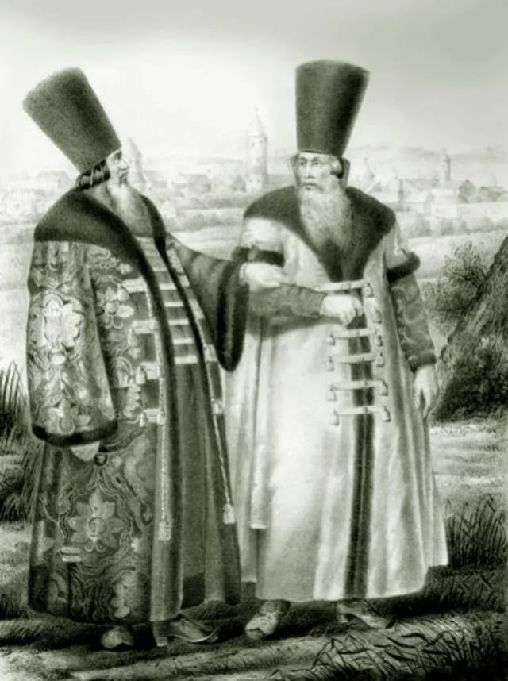
В Новгороде и Пскове
сложились боярские аристократические республики

Slide 21
Главный вопрос урока:
Верно ли утверждение, что боярская республика могла возникнуть только на северо-западе Руси?

Slide 22
Подведем итог:
1. Символ богатства и славы Новгорода:
а) меч б) князь в) голубь г) вече
2. В Новгороде грамотными были:
а) только князья б) все граждане в) только бояре г) почти все новгородцы
3. «Хлебная проблема» в Новгороде это:
а) большое количество пахотных земель б) избыток хлеба
в) нехватка хлеба г) частые неурожаи
4. Окончательное утверждение новой системы управления в Новгороде произошло в связи с
а) заключением договора о двоевластии в 1117 г.
б) неудачей князя Святополка посадить в Новгороде своего сына
в) новгородским восстанием в 1136 г. и изгнанием Всеволода Мстиславича
г) победой новгородцев над суздальцами в 1216 г.
5. Кто обладал всей полнотой власти?
а) тысяцкий б) князь в) посадник г) вече
6. Выберите правильное суждение:
А) В Новгородском вече принимали участие и мужчины и женщины
Б) На вече выбирали должностных лиц
Верно только А 2) верно только Б 3) оба неверны 4) оба верны
7. На высшие государственные должности в Новгороде выбирали:
а) только женщин б) только князей в) любого гражданина г) членов влиятельных боярских родов

Slide 23
Домашнее задание:
- Параграф 15 читать;
Задание 3 (лента времени) на стр.113;
Выписать новые слова;
повторять параграфы 13 и 14;
Подготовка к контрольной работе: выявить позитивные и негативные последствия политической раздробленности

Slide 24
Источники:
Андреев, И.Л. История России с древнейших времен до XVI в. 6 кл.: учебник/И.Л. Андреев, И.Н. Федоров. – М.: Дрофа, 2016. с. 106-113.
http://www.a-nevsky.ru/library/tihomirov-drevnaya-rus17.html
https://yandex.ru/images/search?text=А.М.%20Васнецов%20Новгородское%20вече&img_url=http%3A%2F%2Fi.ucrazy.ru%2Ffiles%2Fpics%2F2016.04%2F1459862092_22.jpg&pos=0&rpt=simage&lr=39

